Slide 1
Eros e poesia: mania e desiderio
«Il delirio non è invariabilmente un male»
Nel Fedro, Platone distingue quattro specie di delirio, o mania:
«gli antichi artefici dei nomi non tennero il delirio dell’esaltazione né in vergogna né in disprezzo, perché altrimenti non avrebbero connesso questo stesso nome con l’arte bellissima, per la quale si discerne il futuro, chiamandola esaltazione profetica («manica») […] In secondo luogo, in occasione di malattie e pene grandissime, che colpirono i membri di certe stirpi, l’esaltazione divina apparve in coloro in cui doveva e, profetando, assicurò la liberazione dai mali […] Vi è una terza forma di esaltazione e delirio, di cui sono autrici le Muse»; la quarta forma di manìa è quella erotica (amore).

Slide 2
Eros e il «ritorno» delle ali
«Ecco dove l’intero discorso viene a toccare la quarta specie di delirio: quello per cui quando uno, alla vista della bellezza terrena, riandando con il ricordo alla bellezza vera, mette le ali, e di nuovo pennuto e agognante di volare, ma impotente a farlo, come un uccello fissi l’altezza e trascuri le cose terrene, offre motivo d’essere ritenuto uscito di senno. Quel delirio, dico, che è la più nobile forma di tutti i deliri divini e procede da ciò che è più nobile, tanto per chi ne è preso quanto per chi ne partecipa; e chi conosce questo rapimento divino, ed ami la bellezza, è detto amatore» (Fedro, XXX, 249d-250a)

Slide 3
PLATONE
SIMPOSIO

Slide 4
Cronologia dei principali dialoghi platonici
SOCRATICI (APORETICI)
(399-388 a.C)
DELLA MATURITÀ
(387/367 a.C)
DELL’ULTIMO PERIODO
(367-348 a. C)
Parmenide
Menone
Cratilo
Fedone
Simposio
Repubblica
Fedro
Apologia
Critone
Eutifrone
Lachete
Ione
Ippia maggiore
Carmide
Protagora
Gorgia.
Leggi
Crizia
Timeo
Filebo
Politico
Sofista
Teeteto
Liside
Ippia minore
Eutidemo

Slide 5
Il simposio
il Simposio di Platone ha luogo nella casa del poeta tragico Agatone, per festeggiare la vittoria la lui ottenuta (416 a.C.) con la rappresentazione della sua prima tragedia
Simposio (syn “insieme” + pìnein “bere”): riunione conviviale in uso negli ambienti aristocratici
costituiva il secondo momento del banchetto greco: iniziava sul far del tramonto e proseguiva fino all’alba
occasioni molteplici:
riunioni di compagni d'armi; celebrazioni di carattere privato-familiare (matrimonio o funerale); prolungamento di una festività pubbliche e di riti religiosi

Slide 6
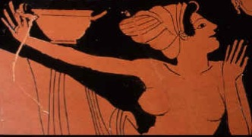
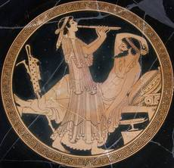
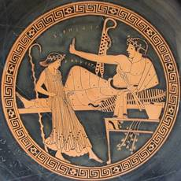
Il simposio greco
Vi partecipavano uomini adulti per bere, cantare, suonare e conversare insieme. Le donne di condizione libera non vi prendevano parte
Presenza femminile: etére (fig. 1), suonatrici di aulos (fig. 2) e danzatrici (fig. 3) [segregazione della donna; post età omerica]
Etera - Kylix attica a figura rosse (510 a. C)
Suonatrice di aulos - Kylix attica a figura rosse (ca 480 a.C.)
Etera danzante - Kylix attica a figura rosse (490-480 a. C)

Slide 7
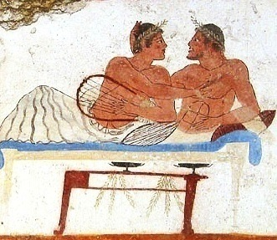
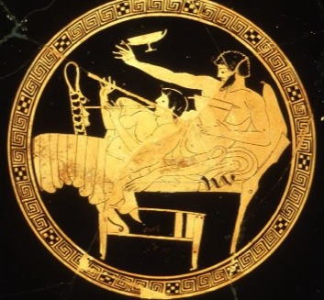
L’amore omosessuale e il simposio
Pederastia: amante più anziano e amato più giovane (tra i 12 e i 17 anni) [da pais, “fanciullo” + erastes, “amante” = “amore per i fanciulli”]
Cfr. il discorso di Pausania sulla variabilità culturale delle pratiche pederastiche
Scene simposiache- Erastes ed eromenos
Tomba del tuffatore a Paestum (470 a. C.)
Kylix attica a figura rosse (ca 480 a.C.)

Slide 8
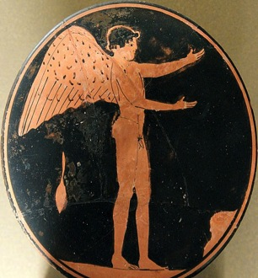
Tema
Il tema centrale del Simposio è l'elogio di
Eros attraverso sei discorsi pronunciati da
sei diversi personaggi
Non un dialogo, bensì una
successione di discorsi
Agatone (il festeggiato)
Cinque tra gli invitati di Agatone:
Fedro
Pausania
Erissimaco
Aristofane
Socrate
+ Diotima e Alcibiade

Slide 9
I personaggi
Apollodoro: discepolo molto affezionato a Socrate. Viene ricordato nell’Apologia di Socrate (34 A), tra coloro che sono disposti a pagare una multa in favore di Socrate (38 B); nel Fedone è presentato come colui che, quando Socrate beve la cicuta, scoppia in un gran pianto.
Aristodemo, «uno dei più innamorati di Socrate» (173 A)
Fedro, protagonista dell’omonimo dialogo
Pausania, retore e politico
Erissimaco, medico celebre
Aristofane, il celebre commediografo
Agatone; vincitore agli agoni tragici nel 416 a.C.; citato anche da Aristotele nella Poetica
Alcibiade, il celebre uomo politico ateniese

Slide 10
LE MASCHERE
Fedro, il retore-poeta; colui che parla elegantemente
Pausania, il retore-politico; dimensione politico-sociale di Amore
Erissimaco: medico; filosofo naturalista; Amore come forza cosmica
Aristofane, la maschera della musa della commedia
Agatone, la maschera della musa della tragedia; formazione sofistica (Gorgia)
Socrate, incarnazione del filosofo, che - nel momento della «rivelazione più alta» - non parla direttamente ma sotto la maschera di Diotima
Alcibiade, il giovane di splendide speranze, ancora incerto circa il convertirsi o meno alla filosofia
4 di loro (Fedro, Pausania, Erissimaco e Agatone) diranno ciò che Eros non è – oppure ciò che è, ma in un’ottica errata o parziale; 4 (Aristofane, Socrate, Diotima e Alcibiade) diranno ciò che Eros veramente è.

Slide 11
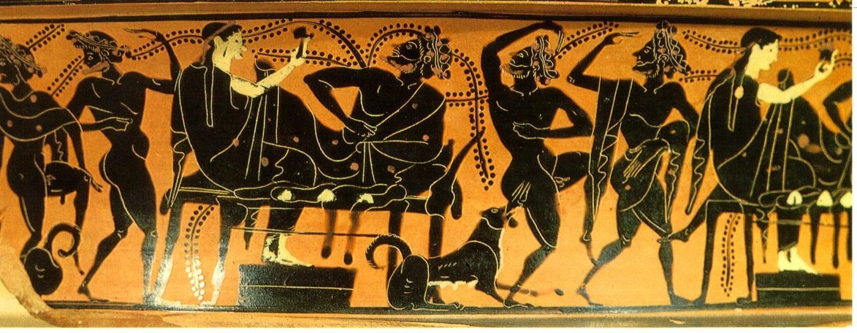
Struttura del Simposio
Prologo
Discorso di Fedro
Discorso di Pausania
(singhiozzo di Aristofane)
Discorso di Erissimaco
Discorso di Aristofane
Discorso di Agatone
Discorso di Socrate
Primo approccio confutatorio ad Agatone
Discorso di Diotima
Entrata di Alcibiade
Discorso di Alcibiade
Conclusione

Slide 12
Narrazione di narrazione. Prologo drammaturgico
Non si tratta di un racconto in «diretta»:
Un discepolo di Socrate, Apollodoro, è il narratore; ma egli non ha partecipato in prima persona al Simposio, bensì racconta ciò che gli ha a sua volta raccontato un altro discepolo di Socrate, Aristodemo, che vi ha invece preso parte di persona.
Apollodoro precisa di essere ben pronto a narrare, perché ha raccontato le stesse cose il giorno prima a Glaucone, che gli aveva chiesto il racconto del Simposio in quanto insoddisfatto della narrazione imprecisa che aveva ricevuto da un amico, che aveva a sua volta udito il racconto da un certo Fenice, che lo aveva udito da Aristodemo.
ORALITA’: differente credibilità dei differenti canali secondo i quali l’oralità di articola e si attua
Apollodoro, dopo aver udito la narrazione di Aristodemo, chiede chiarimenti a Socrate stesso; inoltre, valore dell’esercizio.
Aristodemo non ricordava tutto ciò che era avvenuto e tutte le parti dei discorsi fatti (e il loro numero esatto); Apollodoro non ricorda tutto ciò che Aristodemo gli ha detto. SELEZIONE, non cronaca

Slide 13
Aristodemo è presentato come un Socrate in piccolo, «piccolo e sempre scalzo» (ed è per questo che si tratta del testimone migliore per il discorso del Socrate «vero e proprio»)
«Perché vedi, o Fedro, la scrittura è in una strana condizione, simile veramente a quella della pittura. I prodotti cioè della pittura ci stanno davanti come se vivessero; ma se li interroghi, tengono un maestoso silenzio. Nello stesso modo si comportano le parole scritte: crederesti che potessero parlare quasi che avessero in mente qualcosa; ma se tu, volendo imparare, chiedi loro qualcosa di ciò che dicono, esse ti manifestano una cosa sola e sempre la stessa. E una volta che sia messo per iscritto, ogni discorso arriva alle mani di tutti, tanto di chi l’intende tanto di chi non ci ha nulla a che fare; né sa a chi gli convenga parlare e a chi no. Prevaricato e offeso oltre ragione esso ha sempre bisogno che il padre gli venga in aiuto, perché esso da solo non può né difendersi né aiutarsi» (Fedro, 275e)

Slide 14
«Fino a che non si conosce la verità sul soggetto di cui si parla o si scrive e non si è in grado, poi, di definirlo in se stesso e avendolo definito non s’è appreso come dividerlo nelle sue specie, fino a che è divisibile; se, in seguito, dopo l’analisi fondata sullo stesso metodo, della natura dell’anima, non si scopre per ciascun aspetto di questa natura il tipo di discorso che gli è adatto, e su questo non si costruisce e non si ordina il discorso, con uno stile tutto screzi e comprendente tutti i toni dell’armonia per un’anima complessa e con uno stile lineare per un’anima semplice – no, fino a questo momento non si sarà in grado di trattare l’oratoria a regola d’arte» (Fedro, 277c)

Slide 15
Prologo narrato
Ispirazione estatica di Socrate, che si ferma in meditazione fuori dal vestibolo della casa di Agatone
«Dici una cosa proprio strana [atopon]!»
ATOPON → termine greco che, composto da a (alfa) privativo + topos “luogo”, significa “fuori luogo”
→ stravaganza/eccentricità di Socrate:
corruttore dei costumi e dei valori della tradizione (Aristofane, Le nuvole)
maestro di virtù e di religiosità (Senofonte e Platone)
Agatone e Socrate e la dimensione «fisica» della saggezza, come qualcosa che «proviene dall’esterno»; la «disputa», sin dal prologo, tra poesia e filosofia

Slide 16
Discorso di Fedro
Discorso raffinato, ma senza addurre «le ragioni»
Eros è un Dio antichissimo e causa dei più grandi beni
suscita negli uomini vergogna per le azioni brutte e amore per quelle belle
Importanza sociale e politica di Eros
Una città composta di soli amanti e amati verrebbe governata in modo perfetto: tutti costoro, per non sfigurare di fronte all’amato, si terrebbero lontano da ciò che è brutto e gareggerebbero tra di loro nell’onore e nella virtù
Se un esercito fosse composto di amati e di amanti vincerebbe qualsiasi nemico: nessun innamorato sarebbe così vile da abbandonare in campo l’amato e non portargli soccorso qualora si trovasse in pericolo
Esempi (Achille, Patroclo ecc.)
Superiorità dell’amante rispetto all’amato; «l’amante è cosa più divina dell’amato, in quanto è ispirato da un dio»

Slide 17
Discorso di Pausania
Discepolo del sofista Prodico
Errore di Fedro: «come se Eros fosse uno solo»; atteggiamento razionalistico e demitizzante: «non ogni Eros è bello né degno di essere elogiato, ma solo quello che ci spinge ad amare in modo bello»
Distinzione tra
Eros Uranio → legato ad Afrodite Urania, figlia di Zeus)
è celeste e divino (uranio: dal gr. ouranos, “celeste”)
È consapevole dei suoi veri obbiettivi, che consistono nell’esaltazione reciproca delle qualità dell’amato e dell’amante e nello sviluppo della virtù
Eros Pandemio → legato a Afrodite Pandemia ,figlia di Zeus e della mortale Dione
è volgare e terreno (pandemio: dal gr. pan, “tutto” + demos, “popolo” → “che appartiene a tutti”)
è l’Eros proprio di coloro
che valgono poco
che amano i corpi più delle anime
che tendono a soddisfare le proprie voglie senza preoccuparsi di come agiscono

Slide 18
Discorso di Pausania
«Bisogna certo lodare tutti quanti gli dei, però bisogna cercare di dire quello che è toccato in sorte a ciascuno dei due. E, in effetti, anche ogni azioneè così: in quanto azione in sé e per sé considerata, non è né bella né brutta» (181a)
Le diverse valutazioni di Eros dipendono dalle istituzioni, non dalla cosa in sé: «sociologia sofistica»
Elide Beozia (difficoltà con i discorsi)
Ionia (ragioni politiche, Eros è contro i tiranni) Sparta e Atene
Pausania cerca di «salvare» il piacere sessuale dell’Eros per i giovani nobilitandolo, ossia connettendolo con sapienza e virtù: ma questo punto verrà ribaltato da Platone (Eros sessuale è solo il primo gradino)
«E’ cosa bella, in tutto e per tutto, concedere i propri favori all’amante in vista della virtù» (185B)
La tesi di Pausania è criticata distesamente nel discorso di Alcibiade a Socrate («armi di bronzo per armi d’oro»)

Slide 19
Discorso di Erissimaco
«Eros ha una potenza così vasta e grande, e anzi, una potenza universale. Ma l’amore che tende alle cose buone e si accompagna a temperanza e a giustizia, sia presso di noi sia presso gli dei, ha la potenza più grande e ci procura ogni felicità» (188D)
Distinzione tra:
Eros Uranio
è la forza che rende concordi gli elementi discordi (cfr. musica, astronomia, mantica)
infonde in tutti i viventi (uomini, animali, piante) armonia e, quindi, salute/prosperità
Eros Pandemio
è fonte di disarmonia e disaccordo
genera malattie e sofferenza

Slide 20
Discorso di Erissimaco
Eros come forza cosmica (cfr. Esiodo, Parmenide, Empedocle, Lucrezio
L’arte della medicina è interamente governata da Eros: il medico è un artefice creatore di Eros (un demiurgos), non però sulla base di considerazioni politico-sociali bensì medico-fisiologiche
«La medicina è la scienza degli impulsi amorosi dei corpi a riempirsi e a svuotarsi» (186D)
La musica «è scienza degli amori di armonia e ritmo»
L’astronomia e «la costituzione delle stagioni dell’anno»; «quando i contrari si trovino reciprocamente uniti dall’amore ordinato, e accolgano in sé armonia e sapiente mescolanza, allora portano prosperità e salute agli uomini»
L’arte della divinazione «intesse amicizia tra gli dei e gli uomini»

